Slide 1



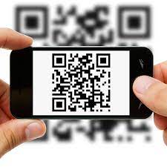
















Registro por
QR
Nuevo
Costo
Registro por
QR
Verificar
Recibo de
Devolución
Para
Migrar
Nueva
Calle
Datos para
Cotización
Nueva
Calle
Ver
Cálculos
Adenda
Nueva
Nueva Calle
Nueva
Orden de
Servicio
Enviar
Uno
Nuevo
Costo
Enviar
Uno
Retorna
Uno
Enviar
Todos
Retorna
Todos
A Otra
Zona
Ver
Detalle

Slide 2








Nuevo
Contrato
Nuevo
Contrato
Orden de
Servicio
Solicitud
de Factura
Nuevo
Contrato
KARDEX
Recibo de
Devolución
Solicita
Factura
Cumple
años
Genera
Cite
Entregar
p/ Imprimir
Enviar a
Destino
Solicita
Factura
Genera
Cite
Imagen del Equipo
Genera
Cite
Repuestos
Retorna
Todos
Retornar p/
No Imprimir
Retornar a
Origen
Servicios
Actualiza Parámetros
RECODIFICA ORDEN
Herra -mientas
Cotización
Entrega
Bienes al
Solicitante
Bitácora
Insumos
Retornar
a NO Entregados

Slide 3
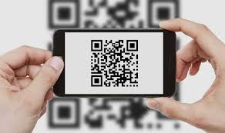
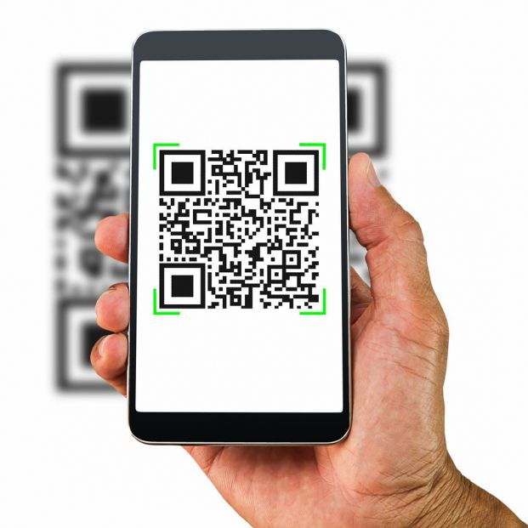
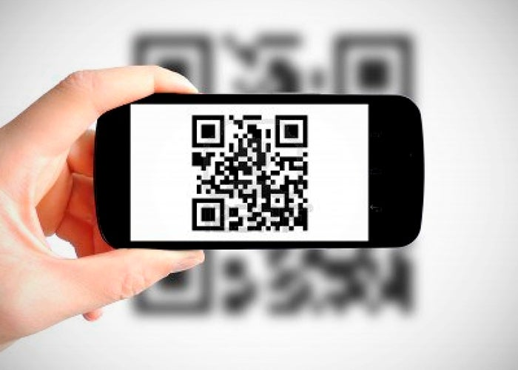

Slide 4








Solicita ANL
Factura
Plan de
Cuotas
Plan de
Cuotas
Crono Mtto.
Plan de
Cuotas
Nuevo
Costo
Retornar
a Origen
Entrega
Bienes
Genera
Cronograma
Genera
Cronograma
Verificar
Conta-
bilizar
Fecha de
Ejecución

